Slide 1
MODULO 2 TEMA 1. INTRODUCCION A LA TEORIA DE JUEGOS PARA NOVATOS

Slide 2
TEMA 01.02. EL PROBLEMA DE LOS GENERALES BIZANTINOS

Slide 3
Generales Bizantinos (1)
También se conoce como el problema de los dos generales
Es un problema de confianza
Propuesto por Leslie Lamport en 1982
Satoshi Nakamoto
Quiere resolver el problema de la confianza en Redes Distribuidas
Si lo resuelve aquí, se puede generalizar para las descentralizadas.

Slide 4
Generales Bizantinos (2)
Conceptualmente:
Una referencia horaria
Un reloj
Sistema Centralizado
Múltiples Referencias Horarias
Múltiples relojes
Sistema Distribuido

Slide 5
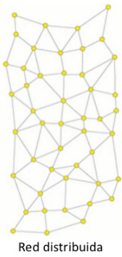
Generales Bizantinos (3)
Las Premisas de Satoshi:
Una R.D no tiene punto central de fallo
Una R.D tiene:
entidades poco controlables
con autonomía
y (pueden) con intereses contrarios al sistema (traidores)

Slide 6
Generales Bizantinos (4)
El problema es un experimento mental que usa la analogía de dos generales que quieren comunicarse y decidir cuando atacar al enemigo.
Se busca conseguir consenso entre entidades con un objetivo común donde existen traidores
Los generales pueden ser traidores
Los mensajeros pueden ser traidores
El medio de comunicación usado es inseguro

Slide 7
Generales Bizantinos (5)
Está usted en el campo de batalla arrasado, y el viento ondea sus banderas blasonadas, que amenazan la ciudad rebelde, por fin sitiada. Sin embargo, las torturas a las que ha sometido a los infieles no han minado el espíritu enemigo y ningún prisionero ha revelado la cantidad de hombres que guarda la ciudad amurallada. Usted tiene un ejército numeroso, sí, pero las lineas de comunicación y aprovisionamiento han sido destruidas: no podrá mantener demasiado el sitio sobre la ciudad. Urge tomar una decisión sobre el curso de la batalla y, como general que es, deberá consultar con el resto de mandos. La opciones son pocas: atacar todos a la vez o retirarse. Pero hay un gran problema: sospecha usted que el enemigo se ha infiltrado en sus filas hasta tal punto que es posible que algunos de sus compañeros generales se encuentren, secretamente, sirviendo al enemigo. ¡Hay traidores entre los generales!. Usted sospecha de un par de ellos pero sólo si es capaz de ponerse de acuerdo con otros generales leales en su acusación podrá desenmascarar a los traidores. No puede usted pensar mucho, sus hombres son bravos pero la lealtad se resiente con el estómago vacío. Sólo podrá derrotar al enemigo si ataca con todas las fuerzas de los generales leales así que... ¿podrá usted descubrir a los traidores?. ¿Será capaz usted de poner de acuerdo a los generales bizantinos?.

Slide 8
Generales Bizantinos (5)
El ejército rojo tiene 5000 soldados
Dos ejércitos azules, cada uno con 3000 soldados
Ejercito Rojo
5000 Soldados
Ejercito Azul1
3000 Soldados
Ejercito Azul2
3000 Soldados

Slide 9
Generales Bizantinos (5)
¿Victoria?

Slide 10
Generales Bizantinos (5)
Ejercito Rojo Gana
Ejercito Rojo
5000 Soldados
Ataca Ejercito Azul1 solo
Ejercito Azul1
3000 Soldados
Ejercito Azul2
3000 Soldados

Slide 11
Generales Bizantinos (5)
Ejercito Rojo Gana
Ejercito Rojo
5000 Soldados
Ejercito Azul1
3000 Soldados
Ejercito Azul2
3000 Soldados

Slide 12
Generales Bizantinos (5)
Ejercito Azul Gana
Ejercito Rojo
5000 Soldados
Ataca Ejercito Azul1 solo
Ejercito Azul1
3000 Soldados
Ejercito Azul2
3000 Soldados

Slide 13
Generales Bizantinos (5)
¿cómo los generales comunican cuando atacar?

Slide 14
Generales Bizantinos (5)
El general del ejército 1 envía un mensaje al general del ejército 2.
“Ataquemos mañana al amanecer”
El mensajero logra pasar, y el general del ejército 2 devuelve:
“Espléndido, ataquemos pues mañana al amanecer”
El mensajero regresa a salvo y el comandante 1 prepara entonces a sus tropas

Slide 15
Generales Bizantinos (6)
Pero más tarde el general 1 se pone a pensar y se da cuenta de que el general 2 no sabe si el mensajero regresó a salvo, y al dudar podría no atreverse a atacar.
Así que el general 1 vuelve a enviar un mensaje
Corolario:
No importa el nº de reconocimientos enviados, el general 1 y el general 2 nunca llegarán a un acuerdo
No es posible si existe una comunicación no confiable

Slide 16
Generales Bizantinos (7)
Gráficamente:
General 1
(Traidor)
atacar
retirarse
atacar
General 2
General 3
retirarse
El General 2 y el General 3 reciben órdenes contradictorias

Slide 17
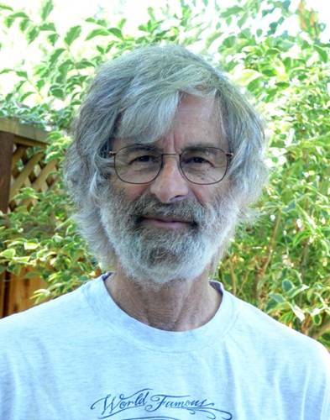
Generales Bizantinos (8)
Leslie Lamport demostró que un sistema con m nodos solo pueden llegar a acuerdo si se dispone de 2m+1 nodos que funcionen de manera honesta
Es decir, acabamos de formular el Ataque del 51%

Slide 18
Generales Bizantinos (9)
Satoshi idea como implementarlo con Bitcoin
Añade el incentivo para ser honesto
Comisiones
Recompensas por minado
Y crea un mecanismo para evitar el mal comportamiento
La Prueba de Trabajo (PoW)
Ambas ideas se implementan en Bitcoin y Ethereum

Slide 19
TEMA 01.02. EL PROBLEMA DE LOS GENERALES BIZANTINOS

